Slide 1
Глава 8. IP-адресация
Введение в сетевые технологии
Notes:
Программа Сетевой академии Cisco
Основы сетевых технологий
Глава 7. IP-адресация

Slide 2
Адресация — это основная функция протоколов сетевого уровня, которая позволяет узлам обмениваться данными вне зависимости от того, находятся ли узлы в одной или нескольких сетях.
IP-протокол версии 4 (IPv4) и IP-протокол версии 6 (IPv6) обеспечивают адресацию пакетов, которые служат для передачи данных.
Notes:
Раздел 8.1.1

Slide 3
Структура IPv4-адреса Двоичное представление чисел
0 и 1
Буква «А» в коде ASCII представлена в виде бита 01000001.
Буква нижнего регистра «a» представлена в виде бита 01100001.
Notes:
Раздел 8.1.1.1

Slide 4
Структура IPv4-адреса Двоичное представление чисел
192.168.10.10
11000000 10101000 00001010 00001010
8 бит (1 байт)
Серия из 32 бит
Notes:
Раздел 8.1.1.1

Slide 5
Структура IPv4-адреса Двоичное представление чисел
В позиционном представлении цифра представляет разные значения в зависимости от своего расположения.
Основанием системы позиционного представления является корень. В десятичной системе корнем является 10. Корень для двоичной системы — 2.
Термины «основание» и «корень» можно использовать как синонимы.
Notes:
Раздел 8.1.1.1

Slide 6

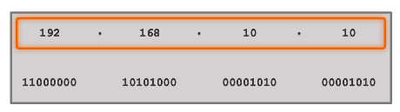


Структура IPv4-адреса Двоичная система счисления
Notes:
Раздел 8.1.1.2

Slide 7
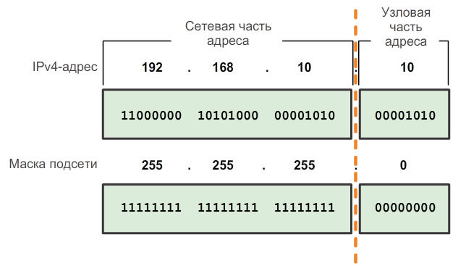
Маска подсети IPv4 Сетевая и узловая части IPv4-адреса
Маска подсети определяет, какая часть IP-адреса относится к сети, а какая — к узлу.
В маске подсети единицы соответствуют сетевой части, а нули — адресу узла.
Notes:
Раздел 8.1.2.1

Slide 8
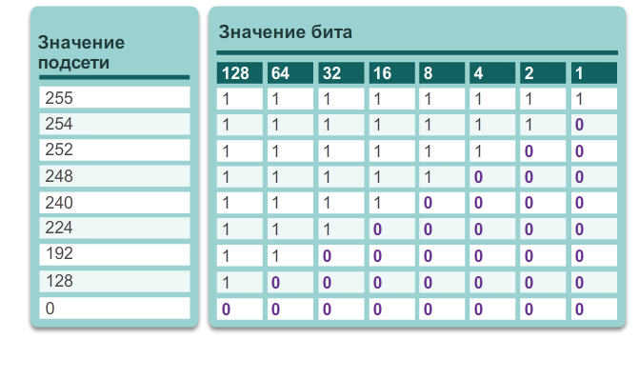
Маска подсети IPv4 Сетевая и узловая части IPv4-адреса
Допустимые маски подсети
Notes:
Раздел 8.1.2.1

Slide 9
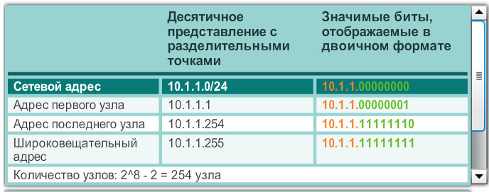
Маска подсети IPv4 Проверка длины префикса
10.1.1.0 255.255.255.0 = 10.1.1.0/24
Notes:
Раздел 8.1.2.2

Slide 10
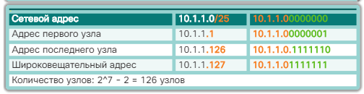
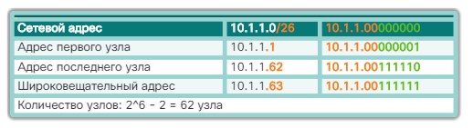
Маска подсети IPv4 Проверка длины префикса
Notes:
Раздел 8.1.2.2

Slide 11
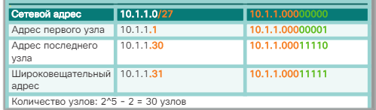
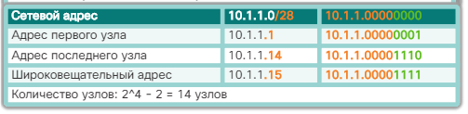
Маска подсети IPv4 Проверка длины префикса
Notes:
Раздел 8.1.2.2

Slide 12
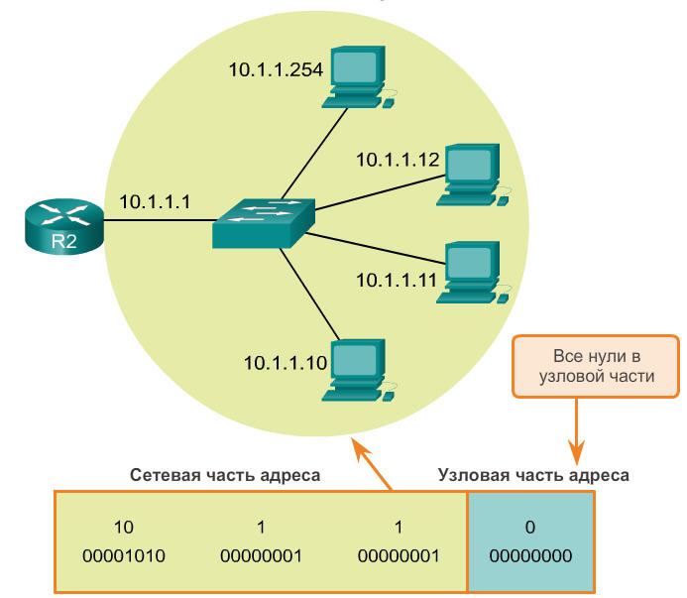
Маска подсети IPv4 Сетевой адрес, адрес узла и адрес широковещательной рассылки IPv4
Сетевой адрес — это стандартный способ обозначения сети.
10.1.1.0
10.1.1.0
255.255.255.0
10.1.1.0/24
Notes:
Раздел 8.1.2.3

Slide 13
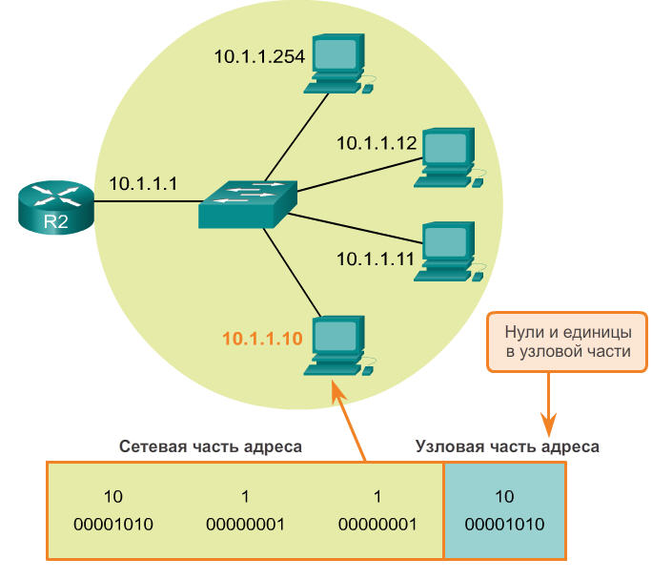
Маска подсети IPv4 Сетевой адрес, адрес узла и адрес широковещательной рассылки IPv4
Адрес узла
10.1.1.10
Notes:
Раздел 8.1.2.3

Slide 14
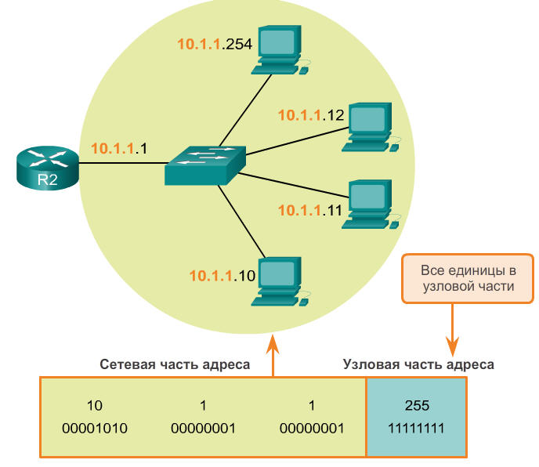
Маска подсети IPv4 Сетевой адрес, адрес узла и адрес широковещательной рассылки IPv4
Широковещательный IPv4-адрес — это особый адрес для каждой сети, который осуществляет связь для всех узлов, расположенных в этой сети.
10.1.1.255
Всегда не единицу больше последнего узла!
Notes:
Раздел 8.1.2.3

Slide 15
Маска подсети IPv4 Первый и последний адрес узла
Адрес | IP
Сетевой адрес | 10.1.1.0
Первый узел | 10.1.1.1 на 1 больше чем сетевой!
Последний узел | 10.1.1.254
Широковещательный адрес | 10.1.1.255 на 1 больше последнего
Notes:
Раздел 8.1.2.4

Slide 16
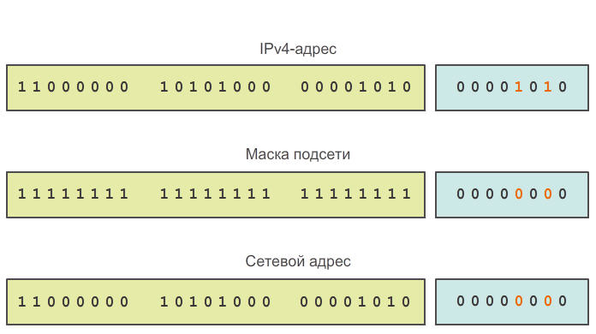
Маска подсети IPv4 Побитовая операция И
1 И 1 = 1 1 И 0 = 0 0 И 1 = 0 0 И 0 = 0
Notes:
Раздел 8.1.2.5 и 8.1.2.6

Slide 17
Маска подсети IPv4 Побитовая операция И
192.168.10.2
192.168.10.3
11000000.10101000.00001010.000010
=
11000000.10101000.00001010.000011
Notes:
Раздел 8.1.2.5 и 8.1.2.6

Slide 18
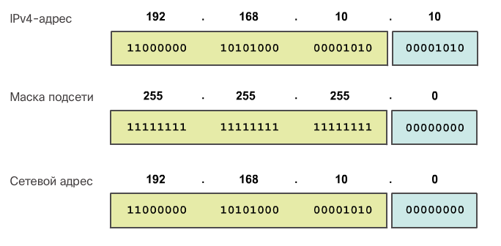
Маска подсети IPv4 Побитовая операция И
1 И 1 = 1 1 И 0 = 0 0 И 1 = 0 0 И 0 = 0
Notes:
Раздел 8.1.2.5 и 8.1.2.6

Slide 19
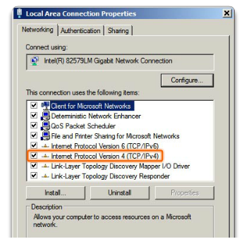
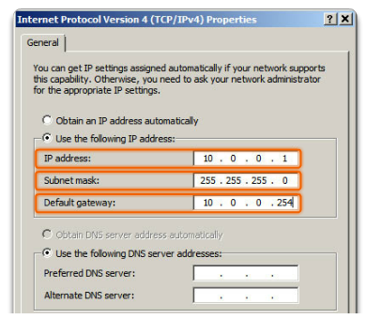
Одноадресная передача, многоадресная и широковещательная рассылка IPv4 Назначение узлу статического IPv4-адреса
Свойства интерфейса локальной сети (LAN)
Настройка статического IPv4-адреса
Notes:
Раздел 8.1.3.1

Slide 20
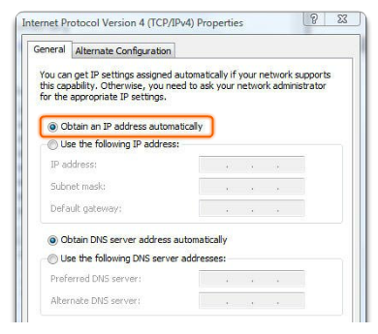
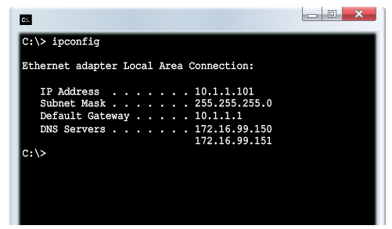
Одноадресная передача, широковещательная и многоадресная рассылка IPv4 Назначение узлу динамического IPv4-адреса
Проверка
DHCP — предпочтительный метод «аренды» IPv4-адресов для узлов в больших сетях. Этот метод позволяет снизить нагрузку на специалистов по обслуживанию сети и практически устраняет риск ошибок ввода.
Notes:
Раздел 8.1.3.2

Slide 21
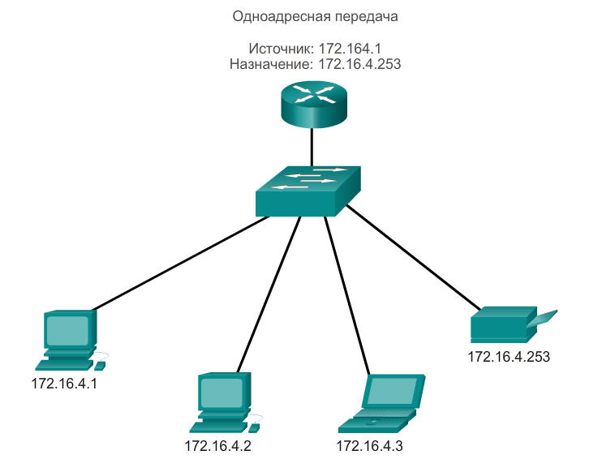
Одноадресная передача, широковещательная и многоадресная рассылка IPv4 Одноадресная передача
В IPv4-сети узлы могут обмениваться данными одним из следующих трёх способов.
Одноадресная передача — процедура отправки пакета с одного узла на отдельный узел.
Notes:
Раздел 8.1.3.3

Slide 22
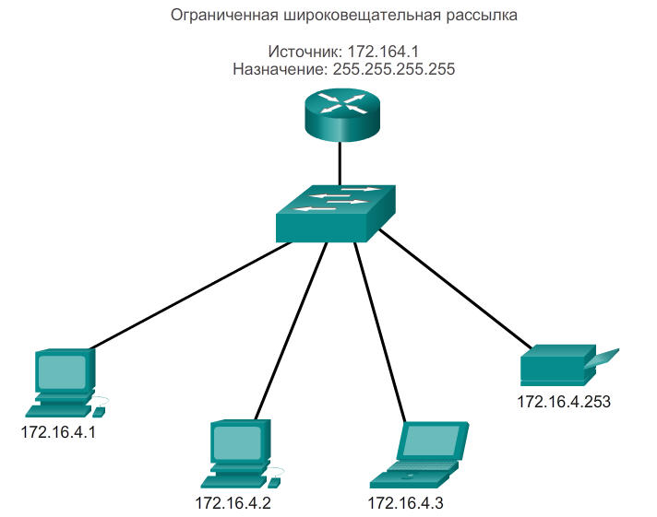
Одноадресная передача, широковещательная и многоадресная рассылка IPv4 Широковещательная передача
Широковещательная передача — процедура отправки пакета с одного узла на все узлы сети
Маршрутизаторы не выполняют переадресацию ограниченной широковещательной рассылки!
Прямая – на все узлы нелокальной сети
Ограниченная – на узлы в локальной сети
Notes:
Раздел 8.1.3.4

Slide 23
Одноадресная передача, широковещательная и многоадресная рассылка IPv4 Многоадресная передача
Многоадресная передача — процедура отправки пакета с одного узла на группу выбранных узлов (могут находиться в различных сетях)
Снижает поток трафика
Зарезервировано для адресации групп многоадресной передачи, диапазон 224.0.0.0 – 239.255.255.255.
Локальный адрес канала: диапазон 224.0.0.0—224.0.0.255 (например, данные маршрутизации, которыми обмениваются протоколы маршрутизации)
Адреса глобальной области: диапазон 224.0.1.0—238.255.255.255 (например, адрес 224.0.1.1 зарезервирован для протокола сетевого времени)
Notes:
Раздел 8.1.3.5

Slide 24
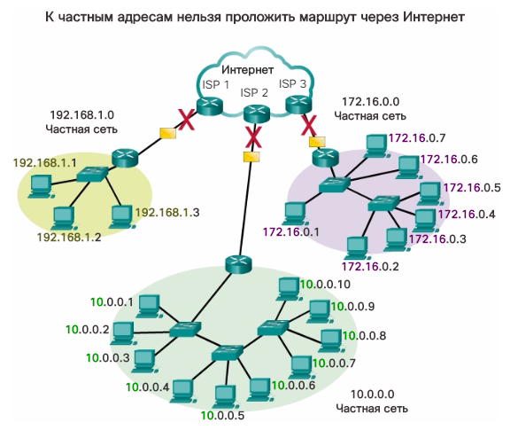
Типы IPv4-адресов Публичные и частные IPv4-адреса
Блоки частных адресов
10.0.0.0–10.255.255.255 (10.0.0.0/8)
172.16.0.0–172.31.255.255 (172.16.0.0/12)
192.168.0.0–192.168.255.255 (192.168.0.0/16)
Notes:
Раздел 8.1.4.1

Slide 25
Типы IPv4-адресов Специальное использование IPv4-адресов
Сетевые адреса и адреса широковещательной рассылки: в пределах каждой сети узлам не назначаются первый и последний адреса
Интерфейс «обратной петли»: 127.0.0.1 представляет собой специальный адрес, используемый узлами для направления трафика на эти узлы (адреса в диапазоне 127.0.0.0 – 127.255.255.255 зарезервированы)
Локальный адрес канала: адреса в диапазоне 169.254.0.0– 169.254.255.255 (169.254.0.0/16) можно автоматически назначать локальному узлу
Адреса TEST-NET: в диапазоне 192.0.2.0—192.0.2.255 (192.0.2.0/24) отложены для образовательных и обучающих целей и используются в документации и примерах сетей
Экспериментальные адреса: в диапазоне 240.0.0.0—255.255.255.254 зарезервированы
Notes:
Раздел 8.1.4.3

Slide 26
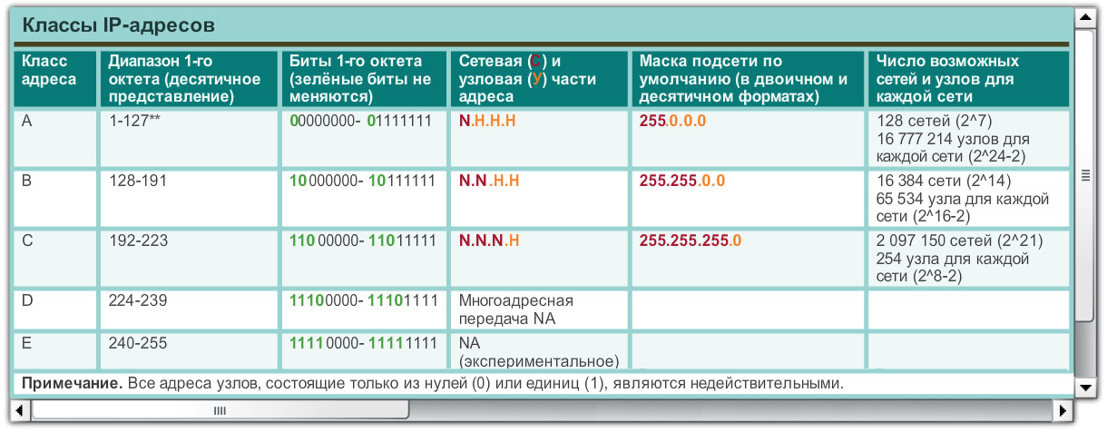
Типы IPv4-адресов Устаревшая классовая адресация
Notes:
Раздел 8.1.4.4

Slide 27
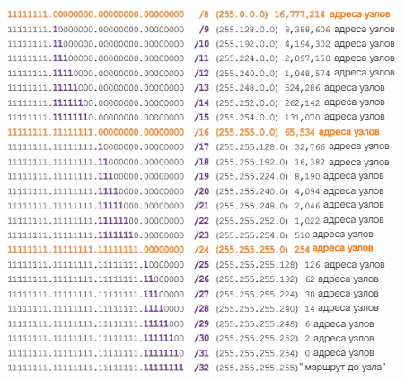
Типы IPv4-адресов Устаревшая классовая адресация
Notes:
Раздел 8.1.4.4

Slide 28
Типы IPv4-адресов Устаревшая классовая адресация
Бесклассовая адресация
Формальное имя — бесклассовая междоменная маршрутизация (CIDR, произносится как «сайдер»)
Создан новый набор стандартов, с помощью которого поставщики услуг выделяют IPv4-адреса на любой границе бита адреса (длина префикса), а не только по адресу класса A, B или C
Notes:
Раздел 8.1.4.4

Slide 29

Типы IPv4-адресов Назначение IP-адресов
Региональные интернет-регистраторы (RIR)
Основные регистраторы:
Notes:
Раздел 8.1.4.5

Slide 30
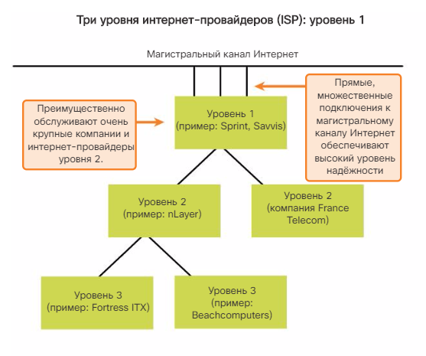
Типы IPv4-адресов Назначение IP-адресов
ДОРОГО!
Notes:
Раздел 8.1.4.6

Slide 31
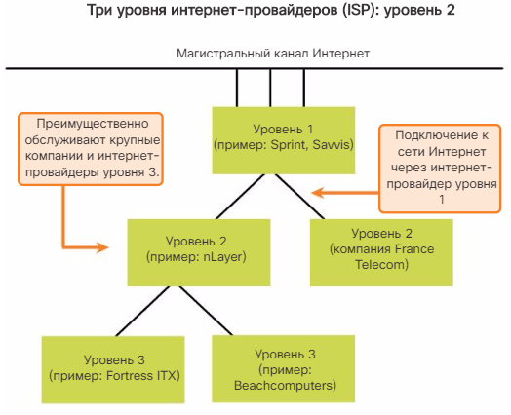
Типы IPv4-адресов Назначение IP-адресов
Notes:
Раздел 8.1.4.6

Slide 32
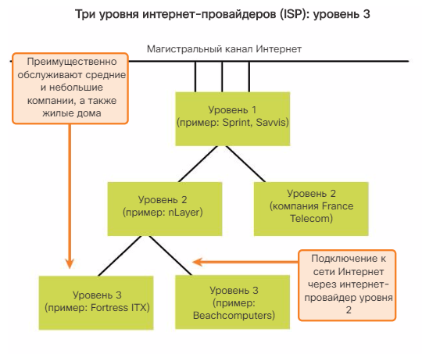
Типы IPv4-адресов Назначение IP-адресов
Notes:
Раздел 8.1.4.6

Slide 33
Проблемы IPv4-адресов Потребность в использовании IPv6-адресов
Протокол IPv6 является более поздней версией протокола IPv4
Истощение пространства адресов IPv4 обусловило переход к протоколу IPv6
По прогнозам, все пять региональных интернет-регистраторов исчерпают IPv4-адреса в период с 2015 до 2020 гг.
В связи с растущим распространением Интернета, ограниченным пространством IPv4-адресов, а также проблемами, связанными с протоколом NAT и «Вещественным Интернетом», появилась необходимость перейти на использование IPv6-адресов.
Notes:
Раздел 8.2.1.1

Slide 34
Проблемы IPv4-адресов Потребность в использовании IPv6-адресов
Теоретически IPv4-адрес ограничен максимальным количеством в 4,3 миллиарда адресов и частными адресами в сочетании с NAT
Расширенное пространство 128-битных IPv6-адресов предоставляет 340 ундециллионов адресов (340 + 36 нулей)
IPv6 позволяет устранить ограничения IPv4 и добавить дополнительные усовершенствования (например ICMPv6)
Notes:
Раздел 8.2.1.1

Slide 35
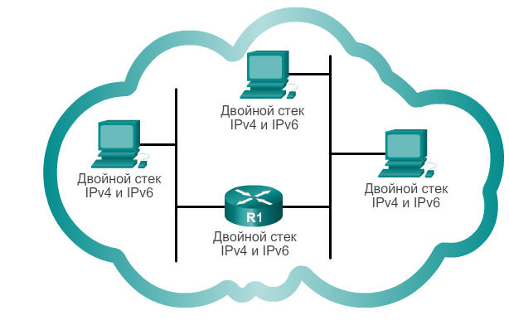
Проблемы IPv4-адресов Параллельное использование IPv4- и IPv6-адресов
Методы перехода можно разделить на три категории.
№1
Двойной стек: позволяет совмещать IPv4- и IPv6-адреса в пределах одной сети. Устройства могут параллельно использовать стеки протоколов IPv4- и IPv6-адресов.
Notes:
Раздел 8.2.1.2

Slide 36
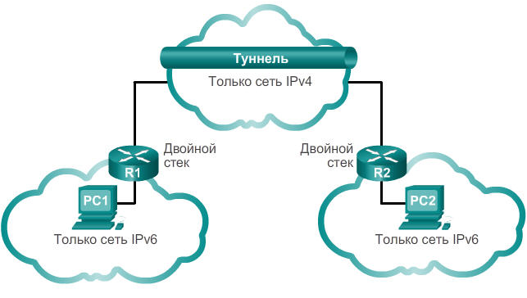
Проблемы IPv4-адресов Параллельное использование IPv4- и IPv6-адресов
№2
Туннелирование: способ передачи пакетов IPv6 по IPv4-сети. Пакет IPv6 инкапсулируется внутри пакета IPv4.
Notes:
Раздел 8.2.1.2

Slide 37
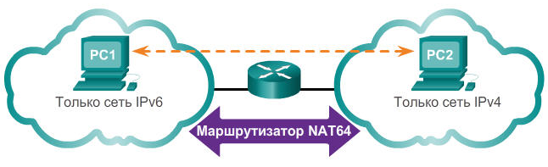
Проблемы IPv4-адресов Параллельное использование IPv4- и IPv6-адресов
№3
Преобразование. Преобразование сетевых адресов (NAT64) позволяет устройствам под управлением IPv6 обмениваться данными с устройствами IPv4 при помощи метода преобразования, аналогичного NAT для IPv4. Пакет IPv6 преобразовывается в пакет IPv4, и наоборот.
Notes:
Раздел 8.2.1.2

Slide 38
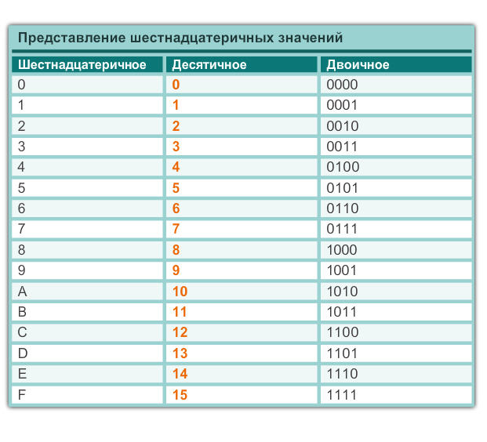
IPv6-адресация Шестнадцатеричная система счисления
В шестнадцатеричной системе используется шестнадцатеричное основание
В системе счисления с шестнадцатеричным основанием используются числа от 0 до 9, а также буквы от A до F
Четыре бита (половина байта) могут быть представлены одним шестнадцатеричным значением
Notes:
Раздел 8.2.2.1

Slide 39
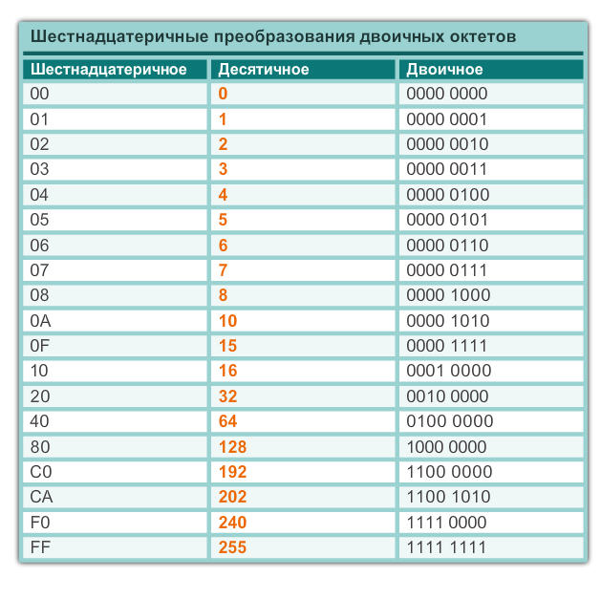
IPv6-адресация Представление IPv6-адреса
Рассмотрите шаблоны двоичных битов, соответствующие десятичным и шестнадцатеричным значениям
Notes:
Раздел 8.2.2.1

Slide 40
IPv6-адресация Представление IPv6-адреса
Имеют длину 128 битов и записываются как строка шестнадцатеричных значений
В рамках протокола IPv6 4 бита представляют одно шестнадцатеричное число, 32 шестнадцатеричных значения составляют адрес IPv6
2001:0DB8:0000:1111:0000:0000:0000:0200
FE80:0000:0000:0000:0123:4567:89AB:CDEF
Для обозначения сегмента из 16 битов или четырёх шестнадцатеричных чисел используется хекстет.
Может записываться символами в нижнем или верхнем регистре
Notes:
Раздел 8.2.2.2

Slide 41
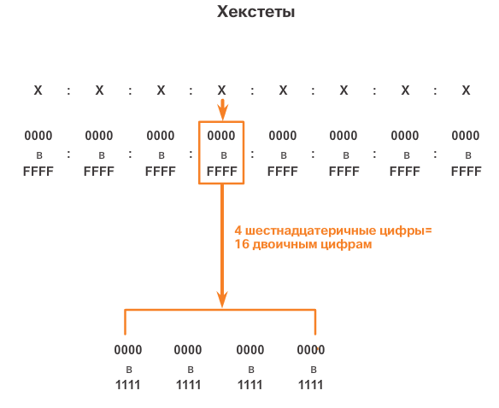
IPv6-адресация Представление IPv6-адреса
Notes:
Раздел 8.2.2.2

Slide 42
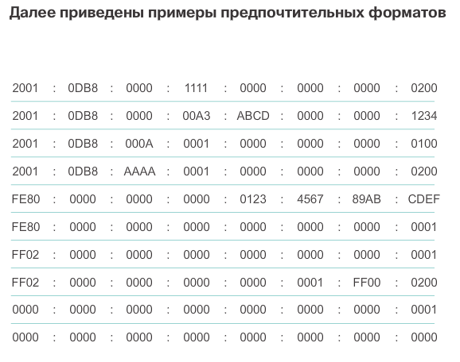
IPv6-адресация Представление IPv6-адреса
Notes:
Раздел 8.2.2.2

Slide 43
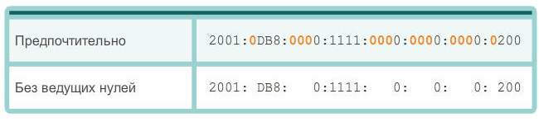
IPv6-адресация Правило 1. Пропуск начальных нулей
Первое правило, которое позволяет уменьшить объём обозначений в IPv6-адресах — это возможность пропуска всех начальных нулей во всех 16-битных разделах хекстета.
01AB можно представить как 1AB
09F0 можно представить как 9F0
0A00 можно представить как A00
00AB можно представить как AB
Notes:
Раздел 8.2.2.3

Slide 44
IPv6-адресация Правило 2. Исключение всех нулевых сегментов
Двойное двоеточие (::) может заменять все единичные, непрерывные строки из одного или нескольких 16-битных сегментов (хекстетов), которые состоят только из нулей
Двойное двоеточие (::) можно использовать в одном адресе только один раз; в противном случае адрес будет неоднозначным
Это называется сжатым форматом
Неверный адрес: 2001:0DB8::ABCD::1234
Notes:
Раздел 8.2.2.4

Slide 45
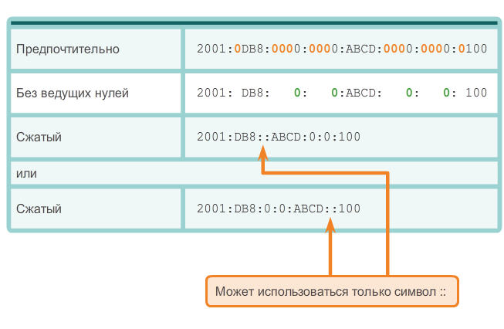
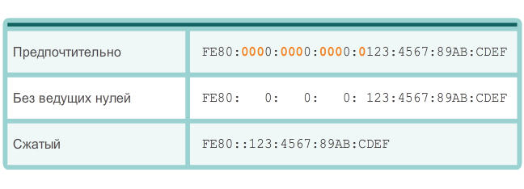
IPv6-адресация Правило 2. Исключение всех нулевых сегментов
Примеры
№1
№2
Notes:
Раздел 8.2.2.4

Slide 46
Типы IPv6-адресов Типы IPv6-адресов
Существует три типа IPv6-адресов:
одноадресной передачи;
многоадресной рассылки;
адрес любого хоста из группы.
Примечание. Протокол IPv6 не содержит адресов широковещательной рассылки.
Notes:
Раздел 8.2.3.1

Slide 47
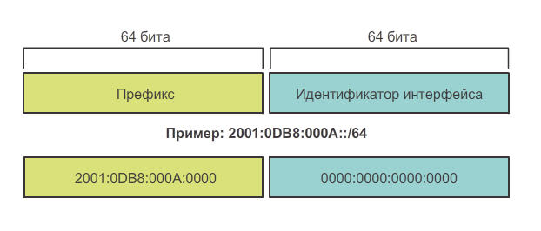
Типы IPv6-адресов Длина IPv6-префикса
IPv6 не использует для маски подсети десятичное представление с разделительными точками
Длина префикса обозначает сетевую часть IPv6-адреса, используя следующий формат:
IPv6-адрес/длина префикса
Длина префикса может указываться в диапазоне от 0 до 128
Стандартная длина префикса — /64
Notes:
Раздел 8.2.3.2

Slide 48
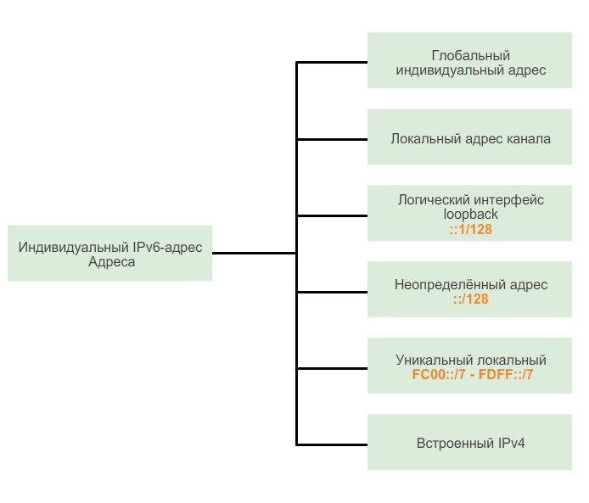
Типы IPv6-адресов Индивидуальные IPv6-адреса
Notes:
Раздел 8.2.3.3

Slide 49
Типы IPv6-адресов Индивидуальные IPv6-адреса
Глобальный индивидуальный адрес
Аналогичен публичному IPv4-адресу
Является глобально уникальным
Маршрутизируемые адреса в Интернете
Может настраиваться статически или назначаться динамически
Локальный адрес канала
Используется для обмена данными с другими устройствами в пределах того же локального канала
С привязкой к одному каналу — не подлежит маршрутизации за пределами канала
Notes:
Раздел 8.2.3.3

Slide 50
Типы IPv6-адресов Индивидуальные IPv6-адреса
Loopback
Используется узлом для отправки пакета самому себе и не может назначаться физическому интерфейсу
Для проверки конфигурации TCP/IP на локальном узле можно отправить эхо-запрос на адрес обратной связи
Адрес, состоящий только из нулей, кроме последнего бита; представлен как ::1/128 или просто ::1
Неопределённый адрес
Адрес, состоящий только из нулей; представлен как ::/128 или просто ::
Не может назначаться интерфейсу, используется только как исходный адрес
Если устройство ещё не имеет постоянного IPv6-адреса или источник пакета не связан с адресом назначения, в качестве исходного адреса используется неопределённый адрес
Notes:
Раздел 8.2.3.3

Slide 51
Типы IPv6-адресов Индивидуальные IPv6-адреса
Уникальный локальный адрес
Аналогичен частным IPv4-адресам
Используется для локальной адресации в пределах сайта или между ограниченным числом сайтов
В диапазоне от FC00::/7 до FDFF::/7
Встроенный IPv4 (не рассматривается в рамках данного курса)
Используется для преобразования из IPv4 в IPv6
Notes:
Раздел 8.2.3.3

Slide 52
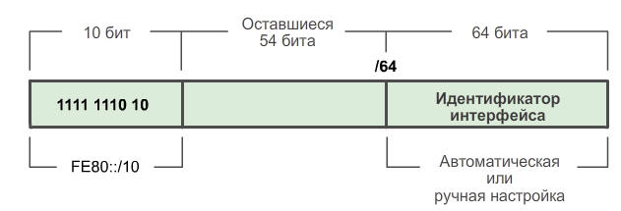
Типы IPv6-адресов Локальные IPv6-адреса канала одноадресной передачи
Все сетевые интерфейсы, использующие IPv6, ДОЛЖНЫ иметь локальный адрес канала
Позволяет устройству обмениваться данными с другими устройствами под управлением IPv6 по одному и тому же каналу и только по нему (подсеть)
Диапазон FE80::/10, первые 10 битов — 1111 1110 10xx xxxx
1111 1110 1000 0000 (FE80) — 1111 1110 1011 1111 (FEBF)
Notes:
Раздел 8.2.3.4

Slide 53
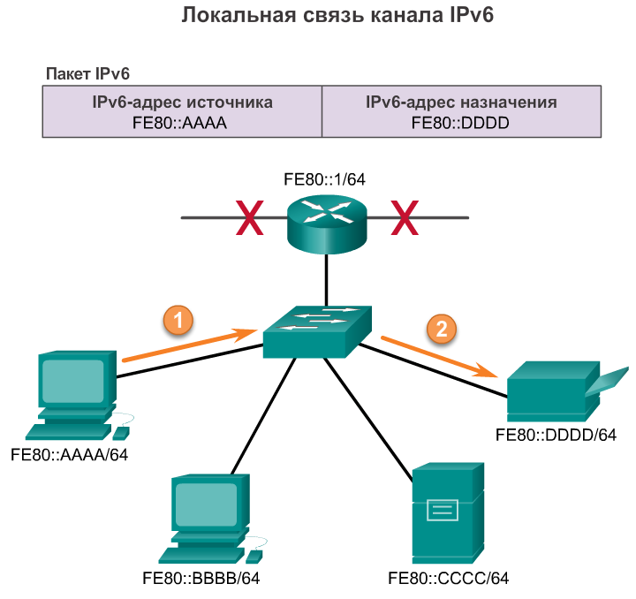
Типы IPv6-адресов Локальные IPv6-адреса канала одноадресной передачи
Пакеты с локальным адресом канала источника или назначения не могут быть направлены за пределы того канала, в котором создаётся пакет
Notes:
Раздел 8.2.3.4

Slide 54
Индивидуальные IPv6-адреса Структура глобального IPv6-адреса одноадресной передачи
Глобальные IPv6-адреса одноадресной передачи являются глобально уникальными и маршрутизируются в Интернете по протоколу IPv6
Эквивалентны публичным адресам IPv4
Организация ICANN выделяет блоки адресов IPv6 для пяти региональных интернет-регистраторов
В настоящее время глобальные индивидуальные адреса назначаются только с использованием первых трёх битов 001 или 2000::/3
Notes:
Раздел 8.2.4.1

Slide 55
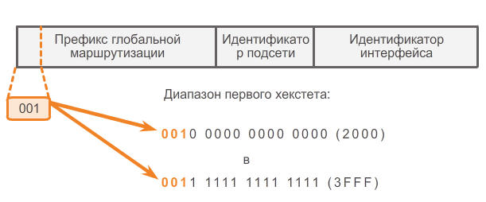
Индивидуальные IPv6-адреса Структура глобального IPv6-адреса одноадресной передачи
В настоящее время глобальные индивидуальные адреса назначаются только с использованием первых трёх битов 001 или 2000::/3
Notes:
Раздел 8.2.4.1

Slide 56
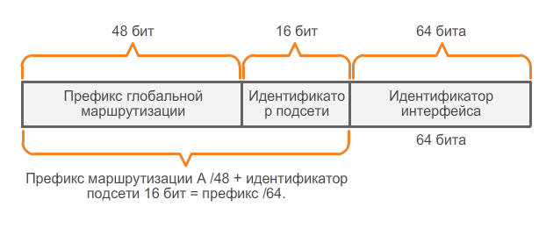
Индивидуальные IPv6-адреса Структура глобального IPv6-адреса одноадресной передачи
Глобальный индивидуальный адрес состоит из трёх частей.
Глобальный префикс маршрутизации: префикс или сетевая часть адреса, назначенного поставщиком (например интернет-провайдером) клиенту или сайту. Региональные интернет-регистраторы назначают клиентам глобальный префикс маршрутизации /48
2001:0DB8:ACAD::/48 имеет префикс, означающий, что первые 48 бит (2001:0DB8:ACAD) представляют собой префикс или сетевую часть
Notes:
Раздел 8.2.4.1

Slide 57
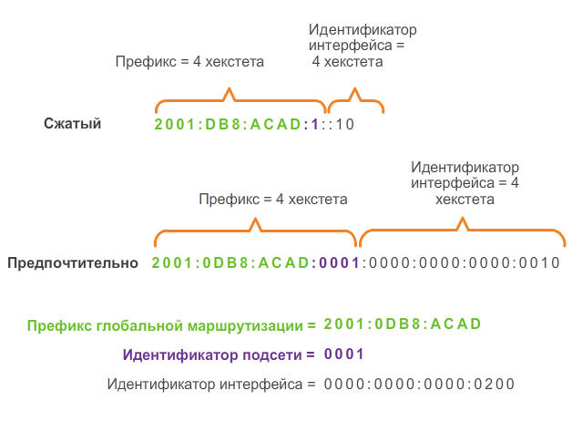
Индивидуальные IPv6-адреса Структура глобального IPv6-адреса одноадресной передачи
Идентификатор подсети
Используется организациями для определения подсетей в пределах их сайтов
Идентификатор интерфейса
Эквивалентна узловой части IPv4-адреса
Используются по причине того, что один узел может содержать несколько интерфейсов, каждый из которых, в свою очередь, имеет один или несколько IPv6-адресов
Notes:
Раздел 8.2.4.1

Slide 58
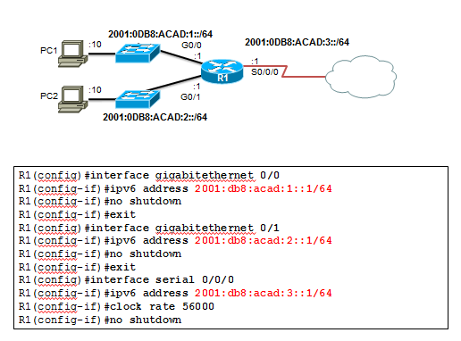
Индивидуальные IPv6-адреса Статическая конфигурация глобальных индивидуальных адресов
Notes:
Раздел 8.2.4.2

Slide 59
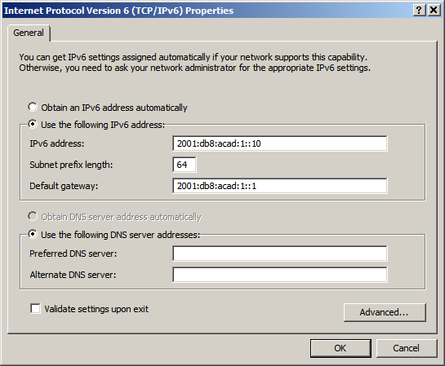
Индивидуальные IPv6-адреса Статическая конфигурация глобальных IPv6-адресов одноадресной передачи
Notes:
Раздел 8.2.4.2

Slide 60
Индивидуальные IPv6-адреса Динамическая конфигурация глобального индивидуального адреса при помощи SLAAC
Автоконфигурация без сохранения состояния адреса (SLAAC)
Метод, который позволяет устройству получить от маршрутизатора IPv6 префикс, длину префикса и шлюз по умолчанию.
Сервер DHCPv6 не требуется
Использует сообщения ICMPv6 об объявлении маршрута (RA)
Маршрутизаторы IPv6
Пересылает IPv6-пакеты между сетями
Может настраиваться с использованием статических маршрутов или динамических протоколов маршрутизации IPv6
Отправляет сообщения RA ICMPv6
Notes:
Раздел 8.2.4.3

Slide 61
Индивидуальные IPv6-адреса Динамическая конфигурация глобального индивидуального адреса при помощи SLAAC
Команда IPv6 unicast routing активирует маршрутизацию IPv6
Сообщение об объявлении маршрута может содержать один из следующих параметров
Только SLAAC: используется информация, содержащаяся в сообщении об объявлении маршрута
SLAAC и DHCPv6: используется информация, содержащаяся в сообщении об объявлении маршрута; другие данные получаются с сервера DHCPv6, DHCPv6 без сохранения состояния (например DNS)
Только DHCPv6: устройство не должно использовать данные из сообщения об объявлении маршрута, DHCPv6 с сохранением состояния
Маршрутизаторы отправляют сообщения ICMPv6 об объявлении маршрута, используя для этого локальный адрес канала как исходный IPv6-адрес
Notes:
Раздел 8.2.4.3

Slide 62
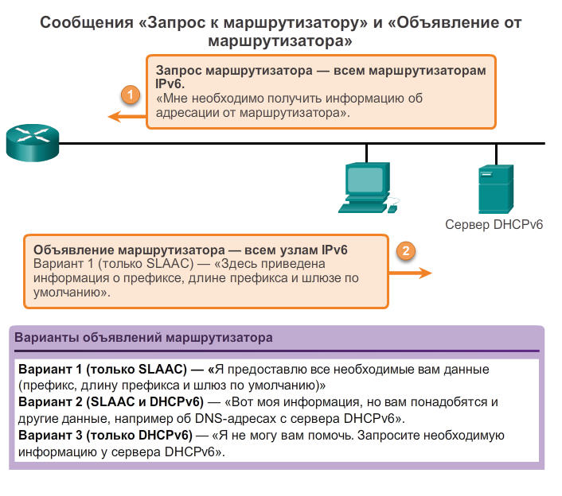
Индивидуальные IPv6-адреса Динамическая конфигурация глобального индивидуального адреса при помощи SLAAC
Notes:
Раздел 8.2.4.3

Slide 63
Индивидуальные IPv6-адреса Динамическая конфигурация глобального индивидуального адреса при помощи DHCPv6
Протокол динамической конфигурации узла IPv6 (DHCPv6)
Аналогичен протоколу IPv4
Автоматическое получение данных адресации (в том числе глобальный индивидуальный адрес, длину префикса, шлюз по умолчанию и адреса DNS-серверов) с помощью служб сервера DHCPv6
Устройство может получать все или некоторые данные IPv6-адресации от сервера DHCPv6 в зависимости от того, какой параметр указан в сообщении ICMPv6 об объявлении маршрута: параметр 2 (SLAAC и DHCPv6) или параметр 3 (только DHCPv6)
Узел может игнорировать содержимое сообщения маршрутизатора об объявлении маршрута и получать IPv6-адрес и другие данные непосредственно с DHCPv6-сервера.
Notes:
Раздел 8.2.4.4

Slide 64
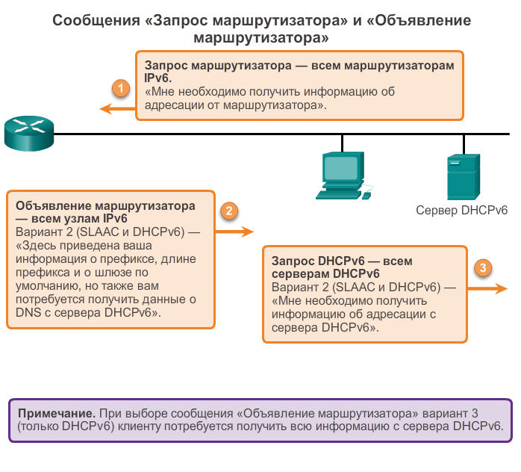
Индивидуальные IPv6-адреса Динамическая конфигурация глобального индивидуального адреса при помощи DHCPv6
Notes:
Раздел 8.2.4.4

Slide 65
Индивидуальные IPv6-адреса Процесс EUI-64 или сгенерированный в произвольном порядке
Процесс EUI-64
процесс использует 48-битный MAC-адрес Ethernet и выполняет вставку 16 бит в средней части 46-битного MAC -адреса с целью создания 64-битного идентификатора интерфейса
преимущество заключается в том, что можно использовать MAC-адрес Ethernet, чтобы определить легко отслеживаемый интерфейс
идентификатор интерфейса EUI-64 представлен двоичным представлением и состоит из трёх частей:
24-битный идентификатор производителя оборудования (OUI) на основе MAC-адреса клиента, но при этом седьмой бит (бит «Универсально/локально») отображается в обратном порядке (ноль становится единицей)
вставленное 16-битное значение FFFE
24-битный идентификатор устройства на основе MAC-адреса клиента
Notes:
Раздел 8.2.4.5

Slide 66
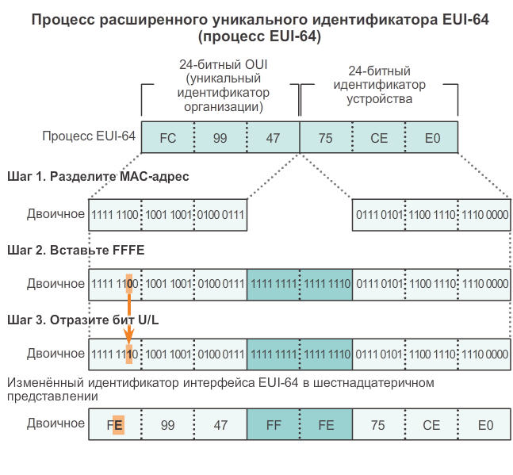
Индивидуальные IPv6-адреса Процесс EUI-64 или сгенерированный в произвольном порядке
Notes:
Раздел 8.2.4.5

Slide 67
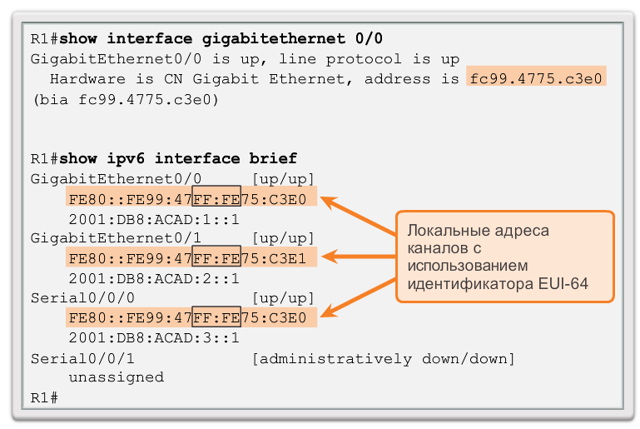
Индивидуальные IPv6-адреса Процесс EUI-64 или сгенерированный в произвольном порядке
Notes:
Раздел 8.2.4.5

Slide 68
Индивидуальные IPv6-адреса Процесс EUI-64 или сгенерированный в произвольном порядке
Сгенерированные в произвольном порядке идентификаторы интерфейса
В зависимости от операционной системы на устройстве может использоваться сгенерированный в произвольном порядке идентификатор интерфейса вместо MAC-адреса и процесса EUI-64
Начиная с версии Windows Vista, в ОС Windows используется сгенерированный в произвольном порядке идентификатор интерфейса вместо идентификатора, созданного с помощью процесса EUI-64
В Windows XP и в предыдущих версиях операционной системы Windows использовался процесс EUI-64
Notes:
Раздел 8.2.4.5

Slide 69
Индивидуальные IPv6-адреса Динамические локальные адреса канала
Локальный адрес канала
После назначения интерфейсу глобального индивидуального адреса устройство под управлением IPv6 автоматически генерирует свой локальный адрес канала
Требуется локальный адрес канала, который позволяет устройству обмениваться данными с другими устройствами под управлением IPv6 в той же подсети
Использует локальный адрес канала локального маршрутизатора как IPv6-адрес своего шлюза по умолчанию
Маршрутизаторы обмениваются сообщениями динамического протокола маршрутизации, используя локальные адреса канала
В таблицах маршрутизации маршрутизатора используется локальный адрес канала для определения маршрутизатора на следующем переходе при пересылке пакетов IPv6
Notes:
Раздел 8.2.4.6

Slide 70
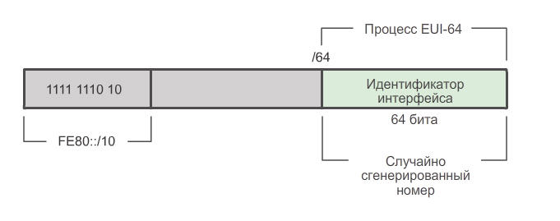
Индивидуальные IPv6-адреса Динамические локальные адреса канала
Назначаемые динамически
Локальный адрес канала создаётся динамически с использованием префикса FE80::/10 и идентификатора интерфейса
Notes:
Раздел 8.2.4.6

Slide 71
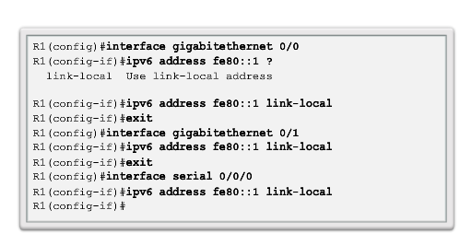
Индивидуальные IPv6-адреса Статические локальные адреса канала
Настройка локального канала
Notes:
Раздел 8.2.4.7

Slide 72

Индивидуальные IPv6-адреса Статические локальные адреса канала
Настройка локального канала
Notes:
Раздел 8.2.4.7

Slide 73

Глобальные IPv6-адреса одноадресной передачи Проверка конфигурации IPv6-адреса
Каждый интерфейс имеет два IPv6-адреса:
настроенный глобальный индивидуальный адрес;
автоматически добавляемый локальный адрес канала, который начинается с FE80.
Notes:
Раздел 8.2.4.8

Slide 74

Глобальные IPv6-адреса одноадресной передачи Проверка конфигурации IPv6-адреса
Notes:
Раздел 8.2.4.8

Slide 75
IPv6-адреса многоадресной рассылки Назначаемые IPv6-адреса многоадресной рассылки
IPv6-адреса групповой рассылки имеют префикс FFxx::/8.
Существует два типа IPv6-адресов многоадресной рассылки:
назначаемый адрес;
мультикастовый адрес опрашиваемого узла.
Notes:
Раздел 8.2.5.1

Slide 76
IPv6-адреса многоадресной рассылки Назначаемые IPv6-адреса многоадресной рассылки
Две распространённые группы многоадресной рассылки назначаемых IPv6-адресов:
FF02::1 Группа многоадресной рассылки по всем узлам —
включает все устройства под управлением IPv6;
выполняет ту же функцию, что и IPv4-адрес для широковещательной рассылки.
FF02::2 Группа многоадресной рассылки по всем маршрутизаторам —
включает все маршрутизаторы IPv6;
маршрутизатор добавляется в эту группу, когда активируется как маршрутизатор IPv6 с помощью команды глобальной конфигурации ipv6 unicast-routing;
пакет, отправленный в эту группу, получается и обрабатывается всеми маршрутизаторами IPv6 в канале или сети.
Notes:
Раздел 8.2.5.1

Slide 77

IPv6-адреса многоадресной рассылки Назначаемые IPv6-адреса многоадресной рассылки
Notes:
Раздел 8.2.5.1

Slide 78

IPv6-адреса многоадресной рассылки IPv6-адреса многоадресной рассылки опрашиваемого узла
Аналогичен адресу групповой рассылки по всем узлам, совпадает с глобальным IPv6-адресом устройства одноадресной передачи только в последних 24 битах
Автоматически создаётся при назначении глобального индивидуального адреса или локального адреса канала индивидуальной рассылки
Создаётся путём комбинирования специального префикса FF02:0:0:0:0:FF00::/104 с крайними правыми 24 битами своего адреса индивидуальной рассылки.
Notes:
Раздел 8.2.5.2

Slide 79
IPv6-адреса многоадресной рассылки IPv6-адреса многоадресной рассылки опрашиваемого узла
Адрес групповой рассылки на запрошенный узел состоит из двух частей:
префикс многоадресной рассылки FF02:0:0:0:0:FF00::/104 — первые 104 бита всех адресов многоадресной рассылки на запрошенный узел;
наименее значимые 24 бита — копируются из крайних правых 24 битов глобального индивидуального адреса или локального адреса канала индивидуальной рассылки устройства.
Notes:
Раздел 8.2.5.2

Slide 80
8.3 Проверка соединения
Notes:
Раздел 8.3

Slide 81
Сообщения ICMP ICMPv4 и ICMPv6
Сообщения ICMP, общие для ICMPv4 и ICMPv6, включают в себя:
подтверждение узла;
назначение или служба недоступны;
превышение времени;
переадресация маршрутов.
Хотя IP не является надёжным протоколом, пакет TCP/IP обеспечивает отправку сообщений в случае возникновения определённых ошибок. Эти сообщения отправляются посредством служб ICMP.
Notes:
Раздел 8.3.1.1

Slide 82
ICMP Запрос маршрута ICMPv6 и сообщения об объявлении маршрута
ICMPv6 включает в себя четыре новых протокола в составе протокола обнаружения соседних узлов (ND или NDP):
сообщение о запросе маршрута;
сообщение об объявлении маршрута;
сообщения о запросе соседних узлов;
сообщение об объявлении соседних узлов.
Сообщения о запросе и объявлении маршрута: отправляются от узлов к маршрутизаторам, и наоборот.
Сообщение о запросе маршрута: сообщения о запросе маршрута отправляются как сообщения многоадресной рассылки по всем маршрутизаторам IPv6.
Сообщение об объявлении маршрута: сообщения об объявлении маршрута отправляются маршрутизаторами для предоставления сведений об адресации.
Notes:
Раздел 8.3.1.2

Slide 83

ICMP Запрос маршрута ICMPv6 и сообщения об объявлении маршрута
Notes:
Раздел 8.3.1.2

Slide 84
ICMP Сообщения о запросе и объявлении соседних узлов ICMPv6
Два дополнительных типа сообщений
Запрос соседних узлов (NS)
Сообщения об объявлении соседних узлов (NA)
Предназначение:
Разрешение адресов
Используется в том случае, если устройству в локальной сети LAN известен индивидуальный IPv6-адрес назначения, но неизвестен MAC-адрес Ethernet
Обнаружение адресов-дубликатов (DAD)
Выполняется в целях обеспечения уникальности адресов
Устройство отправляет сообщение о запросе соседних узлов, используя собственный IPv6-адрес в качестве целевого
Notes:
Раздел 8.3.1.3

Slide 85

ICMP Сообщения о запросе и объявлении соседних узлов ICMPv6
Notes:
Раздел 8.3.1.3

Slide 86

Тестирование и проверка Ping: тестирование локального стека
Notes:
Раздел 8.3.2.1

Slide 87

Тестирование и проверка Ping: проверка подключения к локальной сети (LAN)
Notes:
Раздел 8.3.2.2

Slide 88

Тестирование и проверка Ping: проверка подключения к удалённой сети
Notes:
Раздел 8.3.2.3

Slide 89
Тестирование и проверка Traceroute: тестирование пути
Traceroute (tracert)
Создаёт список переходов, успешно выполненных на пути
Предоставляет важные сведения о проверке и устранении неполадок
Если данные достигают места назначения, команда трассировки создаёт список интерфейсов для каждого маршрутизатора на пути между узлами
Если при передаче данных произошёл сбой на любом из переходов на пути, то адрес последнего маршрутизатора, от которого получен отклик трассировки, может указывать место, где имеется проблема или ограничения, налагаемые системой безопасности
Предоставляет время прохождения сигнала туда и обратно для каждого перехода на пути и сообщает, когда переход не отправляет отклик
Notes:
Раздел 8.3.2.4

Slide 90
IP-адресация Заключение
IP-адреса представляют собой иерархическую структуру с сетевой частью, маской подсети и узловой частью. IP-адрес может представлять всю сеть, определённый узел или сетевой адрес широковещательной рассылки.
Маска подсети или префикс используется для определения сетевой части IP-адреса. После внедрения IP-сети её необходимо протестировать, чтобы проверить функции подключения, работоспособность и производительность.
DHCP обеспечивает автоматическое назначение данных адреса, например IP-адреса, маски подсети, шлюза по умолчанию и других параметров.
Notes:
Раздел 8.4.1.3

Slide 91
IP-адресация Заключение
IPv4-узлы могут обмениваться данными с помощью одного из трёх способов: индивидуальной, широковещательной или многоадресной рассылки.
Блоки частных IPv4-адресов имеют следующий вид: 10.0.0.0/8, 172.16.0.0/12 и 192.168.0.0/16.
Истощение пространства адресов IPv4 обусловило переход к протоколу IPv6. Каждый IPv6-адрес содержит 128 бит вместо 32 бит, как в протоколе IPv4. Длина префикса используется для обозначения сетевой части IPv6-адреса с помощью следующего формата: IPv6-адрес/длина префикса.
Notes:
Раздел 8.4.1.3

Slide 92
IP-адресация Заключение
Существует три типа IPv6-адресов: адреса индивидуальной рассылки, адреса групповой рассылки и адреса произвольной рассылки.
Локальный IPv6-адрес канала позволяет устройству обмениваться данными с другими устройствами под управлением IPv6 по одному и тому же каналу и только по нему (подсеть). Пакеты с локальным адресом канала источника или назначения не могут быть направлены за пределы того канала, в котором создаётся пакет. Локальные IPv6-адреса канала находятся в диапазоне FE80::/10.
ICMP может использоваться как в IPv4-, так и в IPv6-адресе.
Notes:
Раздел 8.4.1.3

Slide 93


